Slide 1
Організація дистанційного навчання під час карантину
МО вчителів інформатики

Slide 2
Виклики сучасному вчителю
Урок без учнів, перед очима - це випробування!
Матеріально-технічна база не готова для проведення дистанційного навчання
Вчителі теж батьки
Школярі не готові до дистанційного самостійного навчання, вони звикли що поруч є вчитель/ментор.
Діти відчувають брак емоційної підтримки.
Проблеми критеріїв оцінюванні
Низька мотивація дітей до навчання, діти не завжди дають зворотній зв’язок що почули/зрозуміли.
Фізична втома
Неврегульований графік
Перенавантаження на дітей та батьків …

Slide 3
Стратегія дій педагога
визначення стратегії навчання
обрання зручного інструменту для дистанційної взаємодії з учнями
визначення та дотримання правил та дедлайнів дистанційного освітнього процесу, формату представлення учнями завдань
інформування учнів про ефективні web-ресурси та тренажери для дистанційного навчання;
якісна організація коммунікаційних дій тощо.

Slide 4
Добірка безкоштовних освітніх платформ
Prometheus https://prometheus..ua/
EdEra https://www.ed-era.com/
edX https://www.edx./
Courserahttps://www.coursera./
Matific https://www.matific.com/ua/uk/home/
KhanAcademy https://www.khanacademy./
Доступнаосвітаhttps://dostupnaosvita.com.ua/
iLearn https://ilearn..ua/
BeSmart https://besmart.study/
ЗНО-онлайнhttps://zno.osvita.ua/
Відкритий Університет Майдану https://vum.org.ua/
Codecademy https://www.codecademy.com/
Duolingo https://uk.duolingo.com/
Lingva.Skills https://lingva.ua/
Hogwarts is here http://www.hogwartsishere.com/
На урокhttps://naurok.ua/
Educationhttps://www.youtube.com/education

Slide 5
Доцільно використовувати в освітньому процесі для вивчання інформатики:
https://learning.ua/
https://gcompris.net/index-uk.html
https://www.eduactiv8.org/screenshots/1/
https://www.matific.com/ua/uk/guests/content/by-matific
https://vchy.com.ua
https://kunsht.com.ua/pro-proekt/
https://studio.code.org/courses

Slide 6
Платні освітні платформи
Кейс-уроки з різних предметів http://www.edufuture.biz/ua/ .
Mozabook- електронні книги та експлейнери українською мовою https://ua.mozaweb.com .
Для молодших школярів https://study-smile.com/
Величезна підбірка різних проєктів https://diy.org/ .
Математика https://gioschool.com/

Slide 7
Інструменти для спільної роботи у дистанційному форматі
https://www.mentimeter.com/https://get.plickers.com/https://www.quizalize.com/ (опитування та залучення групи до роботи);
https://nearpod.com/https://kahoot.com/ (проведення контрольних робіт, зрізів знань, тестів й оцінювання в ігровій формі);
https://.com/ua (конструктор тестів, опитувань, кросвордів, ігор та комплексних завдань);
https://learningapps./ (готові навчальні вправи та інструменти для створення тестів, завдань);
https://www.classdojo.com/uk-ua/ (організація класу в працюючу спільноту з елементами гейміфікації);
https://www.edmodo.com/ (освітній сайт, який являє собою усічену соціальну мережу за типом Facebook, яка дозволяє спілкуватися вчителям та учням, об’єднавшись навколо процесу навчання у школі);
Google Classroom
дошка Padlet
такі соціальні пабліки, як Телеграм, Viber, месседжер Facebook

Slide 8
Ефективність онлайн-уроків
як можна частіше і довше
використовувати веб-камеру
рівень веб-камери має бути на рівні очей або трохи вище
регламент спілкування повинен бути жорстким і обмеженим невеликою кількістю питань
заохочувати учнів задавати питання у виділений для цього спеціальний час
передчасно передбачити можливі технічні труднощі під час відеосеансу

Slide 9
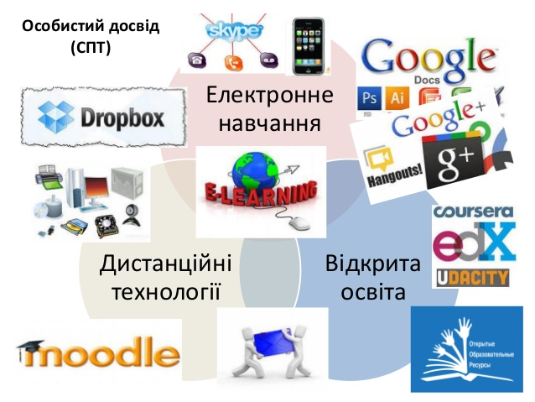
Інструменти для проведення онлайн-уроків
Google розширила можливості безкоштовного використання HangoutsMeetforGSuite для освіти;
можна записати видеоурок і зберегти його на GoogleDrive, а потім поділитися ним через GoogleClassroom;
уроки через Skype: наприклад, premium пакет Skype, дозволяє підключати до 30 осіб і мати зв’язок хорошої якості - це непоганий перехідний етап для вчителів, які звикли до фронтальної роботи;
якщо вчитель вже мав досвід
роботи з платформами Kahoot,
Quzizz, IDroo, Miro чи подібними –
то він зможе швидко підібрати
(чи розробити власні) завдання
для своїх класів на самостійне
опрацювання.

Slide 10
Організація віртуального онлайн-середовища.
Moodle і його аналоги;
освітній портал «Нові знання»,
онлайн додатки типу MindMup;
вчительські сайти,
готові освітні
платформи.

Slide 11
Важливо, щоб були освітні ресурси
інтерактивні робочі аркуші;
інтерактивне навчальне відео;
інструменти формуючого оцінювання;
інші дидактичні одиниці
постійний зворотній зв'язок

Slide 12
Алгоритм організації дистанційного навчання
Стратегія навчання
якісне коммунікаційне супроводження
моніторинг успішності
Інструмент
Обрати платформи дистанційного навчання
Правила
Формування навичок дистанційного навчання
Чіткий дедлайн
самостійне вивчення навчального матеріалу
Зворотній зв’язок
Формат завдань

